Slide 1
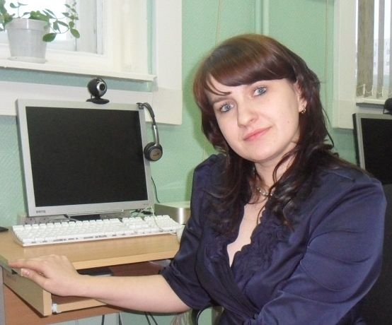
Портфолио достижений учителя начальных классов
Иванченко Дарьи Сергеевны
Муниципальное бюджетное общеобразовательное учреждение
Тазовская средняя общеобразовательная школа
2013 – 2014 учебный год

Slide 2
Образование: высшее
Барнаульская государственная педагогическая академия, 2010г.
Специальность:
Педагогика и методика начального образования
Стаж педагогической работы: 6 лет.
Стаж работы в МБОУ ТСОШ: 2 года.
Занимая должность: учитель начальных классов

Slide 3
Славгородский педагогический колледж 2007г.

Slide 4
Барнаульская государственная педагогическая академия 2010г

Slide 5
Курсы повышения квалификации
«ФГОС начального общего образования: содержание, актуальные вопросы введения и реализации», 72 часа 2012г.

Slide 6
«Школа России» – современный развивающийся учебно- методический комплект

Slide 7
Тема самообразования:
Информационно-коммуникативные технологии и организация проектной деятельности в работе учителя начальных классов

Slide 8
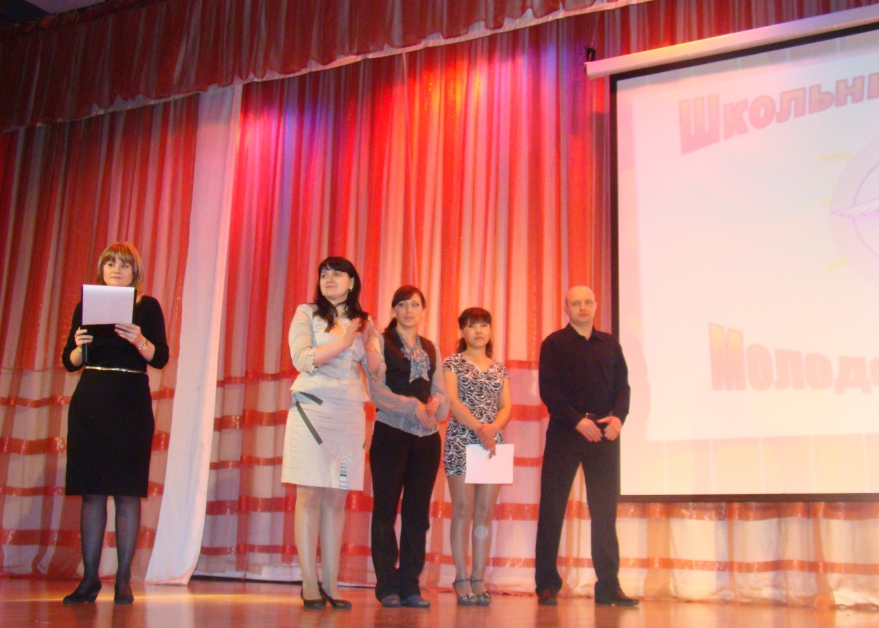
Школьный конкурс «Молодого педагога», 2012г.

Slide 9
Муниципальный конкурс педагогического мастерства
«Учитель года», 2013г.

Slide 10
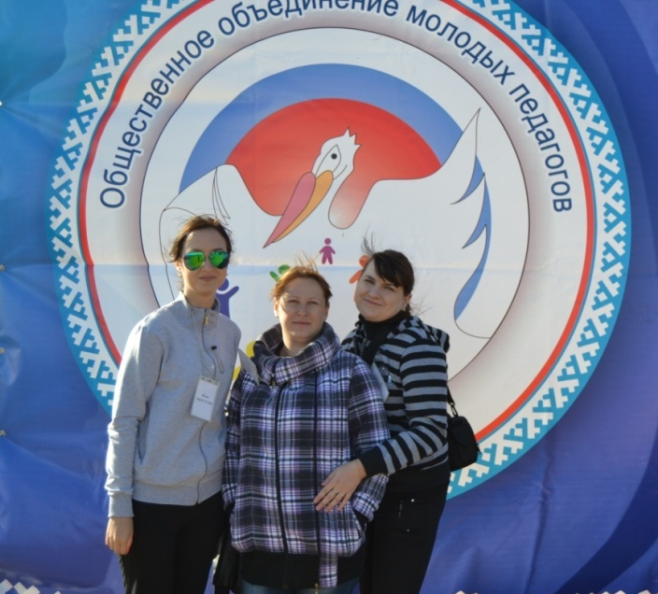
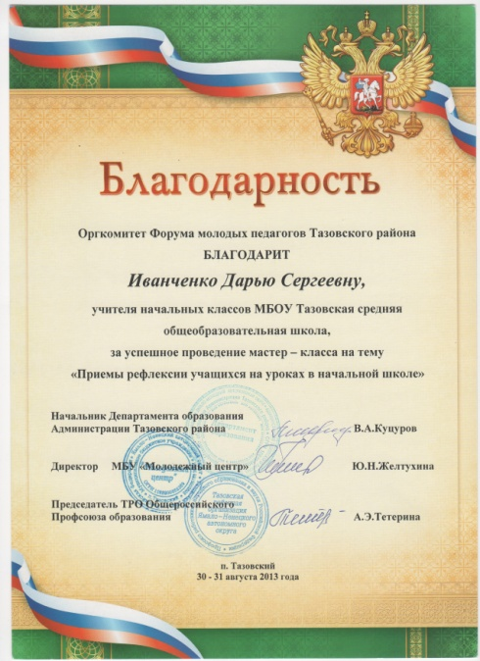
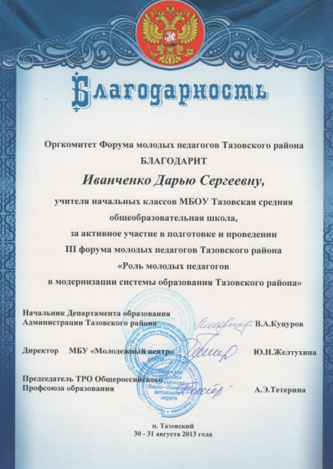
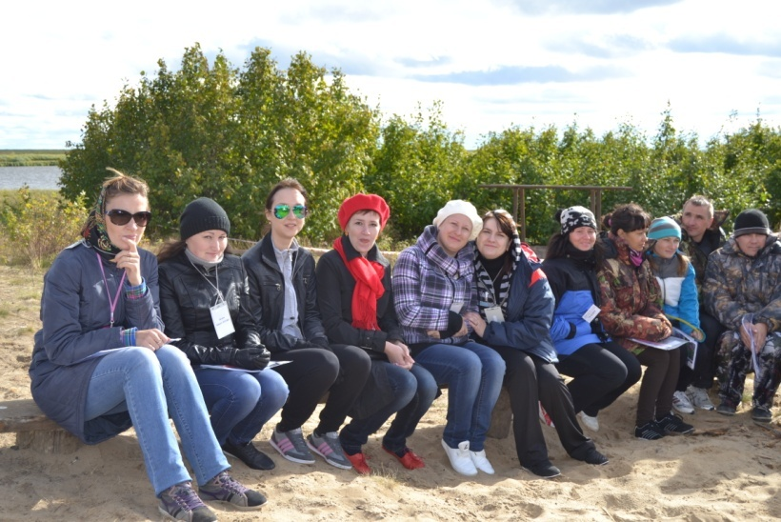
Участие в III районном форуме молодых педагогов
«Роль молодых педагогов в модернизации системы образования Тазовского района», 2013г.

Slide 11
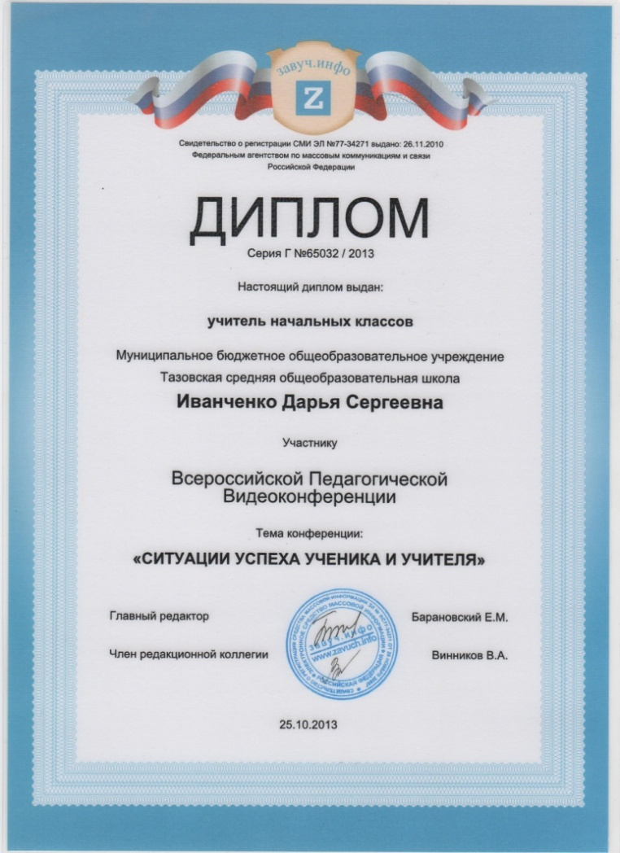
Участие во Всероссийских педагогических видеоконференциях

Slide 12
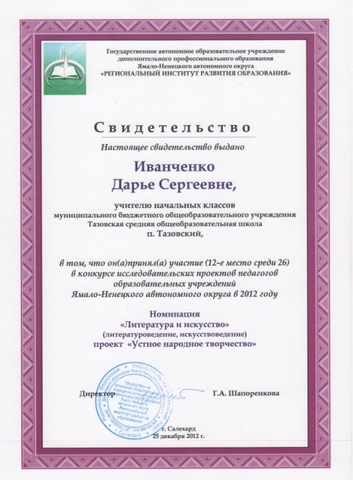
дипломы, сертификаты педагогических конкурсов

Slide 13
Свидетельства о публикации

Slide 14
Целью моей деятельности является совершенствование образовательного процесса, повышение качества успеваемости через применение ИКТ - технологий и технологии организации проектной деятельности.

Slide 15
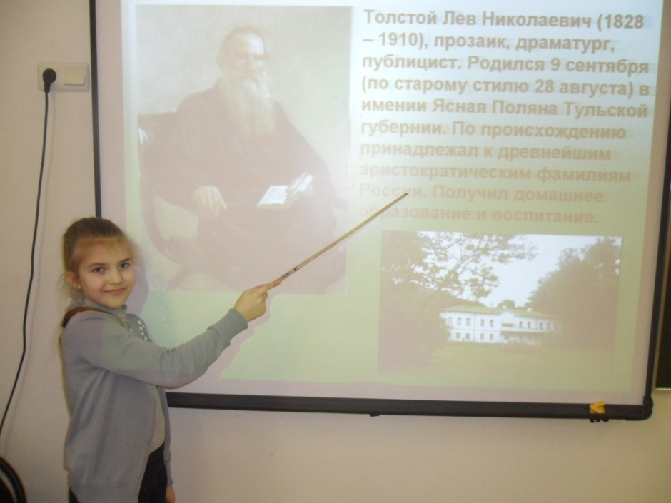
Выполняя домашнее задание к урокам, учащиеся все чаще используют разнообразный иллюстративно-информационный материал, который самостоятельно находят в Интернете, составляют презентации, проекты.

Slide 16
Использование ИКТ - технологии
технологии проектной деятельности :
Повышает качество знаний
Продвигает ребёнка в общем развитии
Помогает преодолеть трудности
Развивает мышление
Формирует приемы мыслительной деятельности
Позволяет вести обучение в зоне ближайшего развития
Создает благоприятные условия для лучшего взаимопонимания учителя и учащихся и их сотрудничества в учебном процессе

Slide 17
Участие в международных конкурсах

Slide 18
Участие во всероссийских конкурсах, викторинах, олимпиадах

Slide 19
Участие в окружном конкурсе

Slide 20
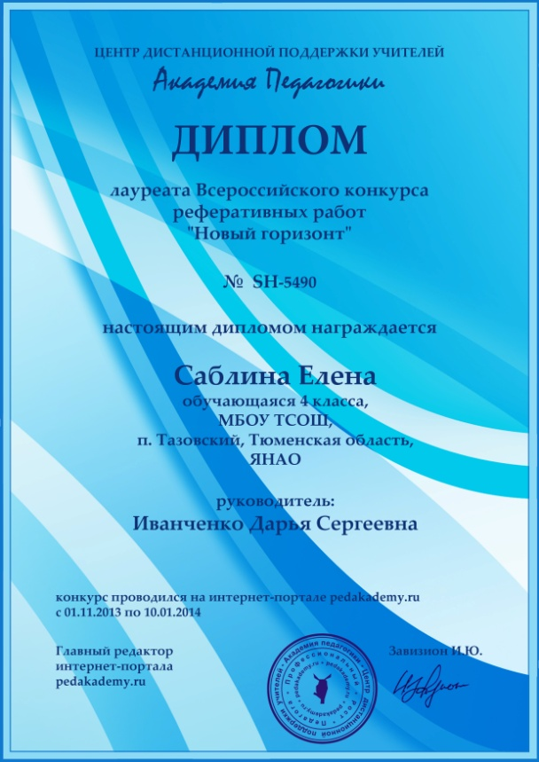
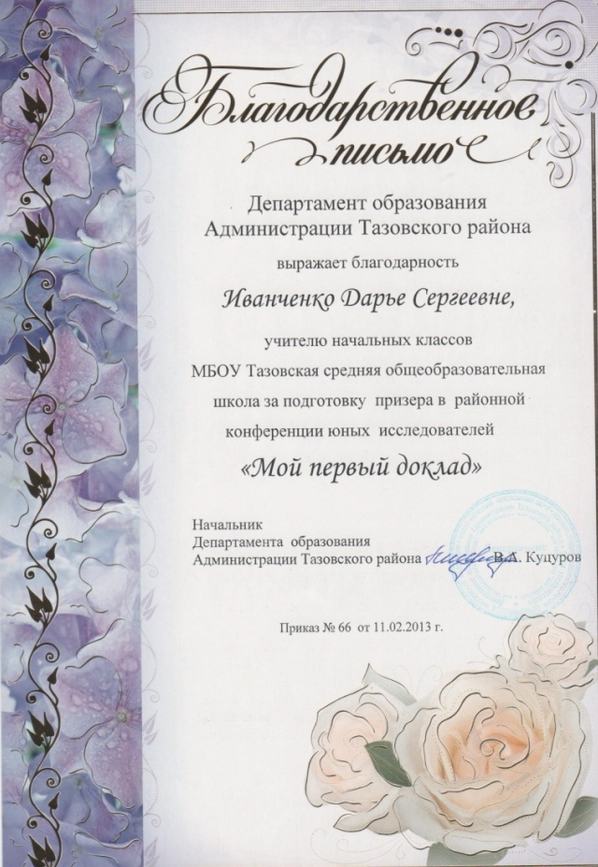
Участие в районных ученических конференциях
Конференция юных исследователей
«Мой первый доклад», 2013г.

Slide 21
Планы на будущее
Сосредотачивать усилия на повышении качества и эффективности учебной и воспитательной работы средствами информационно - коммуникативных технологий.

